Slide 1
Uso del Catálogo de Recursos Cartográficos Marino Costeros de Colombia, Servicio del SiAM

Slide 2
Catálogo de Recursos Cartográficos Marino Costeros de Colombia
El Catálogo de Recursos Cartográficos Marino Costeros de Colombia, es una recopilación de cartografía y documentos de interés para la gestión ambiental marino costera de Colombia.

Slide 3
¿Cuál es el propósito de esta guía?
Aprender a subir la información
Aprender a crear mapas
Aprender a subir documentos

Slide 4
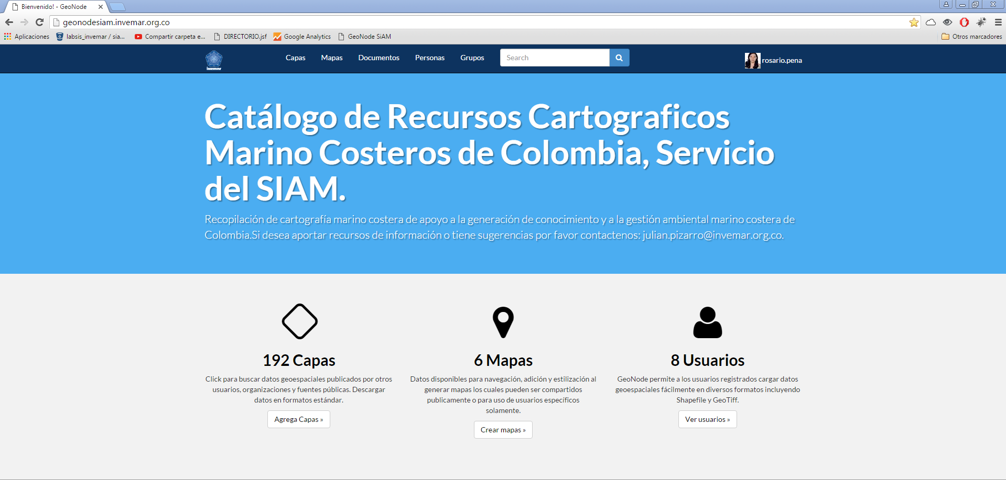
Tipos de Insumos
En la página de inicio del Catálogo de Recursos Cartográficos Marino Costeros de Colombia, Servicio del SiAM se muestra una variedad de información, en la parte superior de la misma hay una barra de herramientas que muestra enlaces rápidos: capas, mapas y documentos .

Slide 5
Capas
Las capas son un componente principal del Catálogo de Recursos Cartográficos Marino Costeros de Colombia, Servicio del SiAM.
Las capas son recursos publicables que representan una fuente de datos espaciales raster o vector. Las capas también pueden estar asociadas a metadatos, puntuaciones y comentarios.
Catálogo de Recursos Cartográficos Marino Costeros de Colombia, Servicio del SiAM permite al usuario subir vectores (actualmente solo Shapefiles) y datos raster usando un formulario web. Los datos vectoriales son subidos en formato ESRI Shapefile e imágenes satelitales, y otros tipos de datos raster data son cargados como GeoTIFFs.

Slide 6
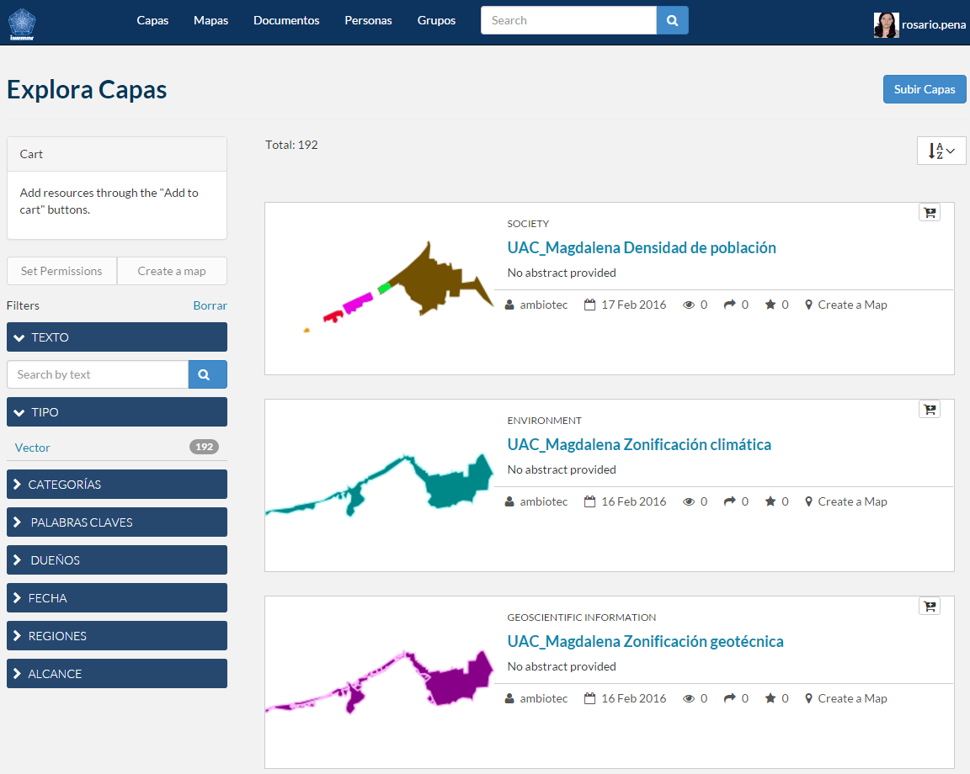
Capas
Al hacer clic en el enlace Capas visualizará una lista de todas las capas publicadas. Si inicia la sesión como administrador, también verá las capas no publicados en la misma lista.

Slide 7
Mapas
Los mapas son uno de los principales componentes del Catálogo de Recursos Cartográficos Marino Costeros de Colombia, Servicio del SiAM.
Los mapas se componen de varias capas y sus estilos. Las capas pueden ser capas locales en Catálogo de Recursos Cartográficos Marino Costeros de Colombia, Servicio del SiAM así como capas remotas ya sea servido desde otros servidores WMS o por capas de servicios web como Google o MapQuest.

Slide 8
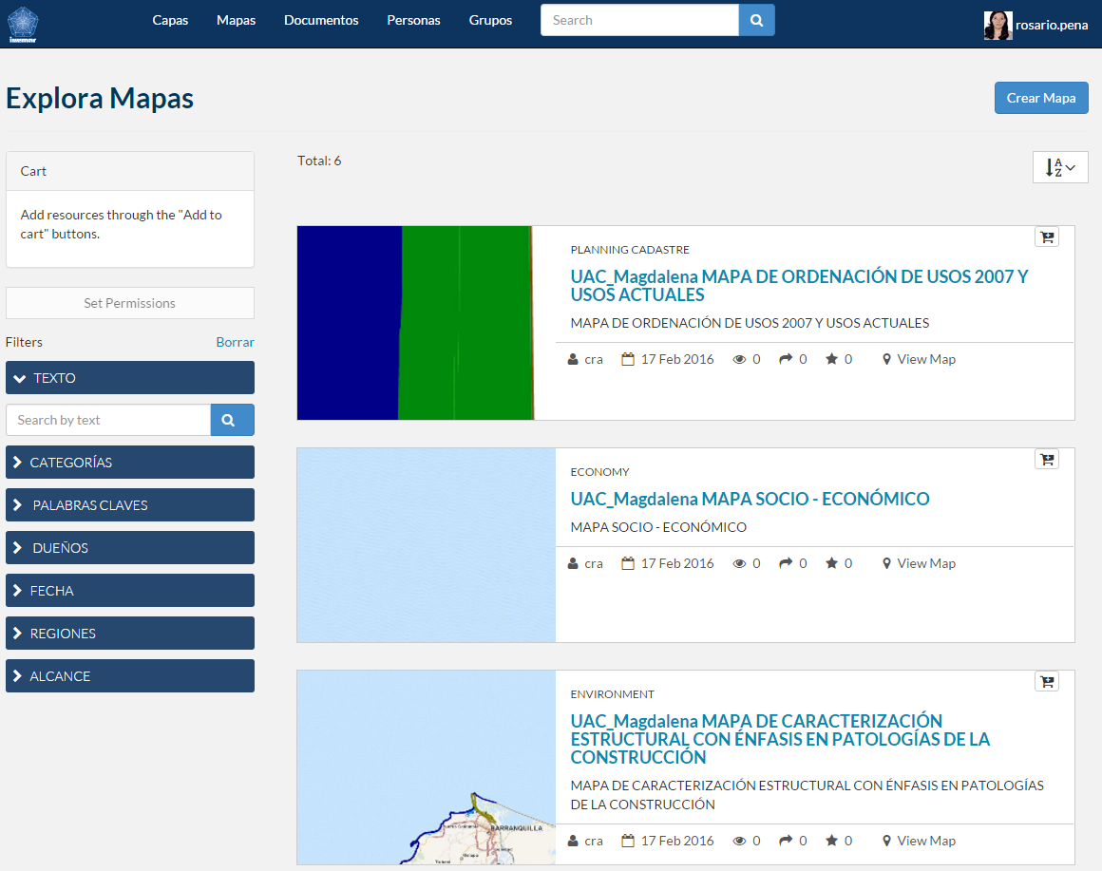
Mapas
Al hacer clic en el enlace Mapa obtendrá una lista de todos los mapas publicados.

Slide 9
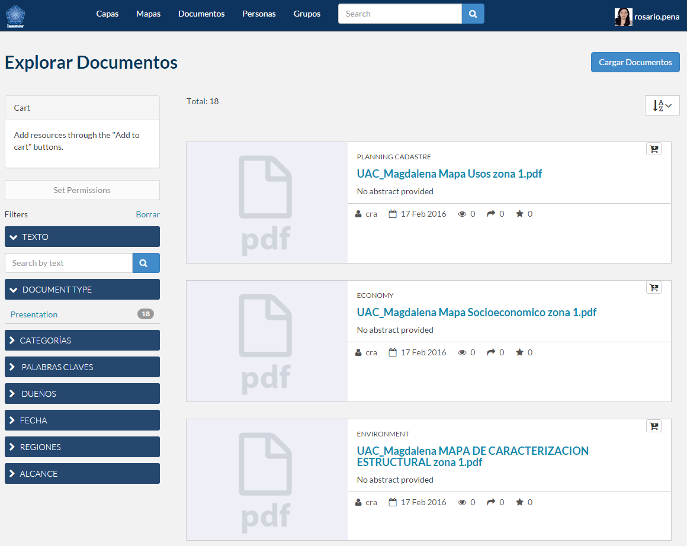
Documentos
Catálogo de Recursos Cartográficos Marino Costeros de Colombia, Servicio del SiAM permite la publicación de tablas de datos y texto gestionando los metadatos y los documentos asociados.
A través de la página del documento es posible visualizar, descargar y gestionar un documento.
Notes:
En cuanto a las capas y mapas Catálogo de Recursos Cartográficos Marino Costeros de Colombia, Servicio del SiAM permite publicar datos tabulares y texto gestionar metadatos y documentos asociados.

Slide 10
Buscador
En la página principal del Catálogo de Recursos Cartográficos Marino Costeros de Colombia, Servicio del SiAM, haga clic en el botón Buscar para que aparezca la página de búsqueda. Este formulario de búsqueda permite búsquedas más detalladas que el cuadro de búsqueda simple que está disponible en la parte superior de cada página.
Es posible buscar los datos de texto, Categorías, Tipo, palabras clave, fecha, Regiones o extensión.

Slide 11
Gestión de capas
En esta sección, vamos a aprender a crear una nueva capa mediante la carga de un conjunto de datos local, añadir información de capa, cambiar el estilo de la capa, y compartir los resultados.

Slide 12
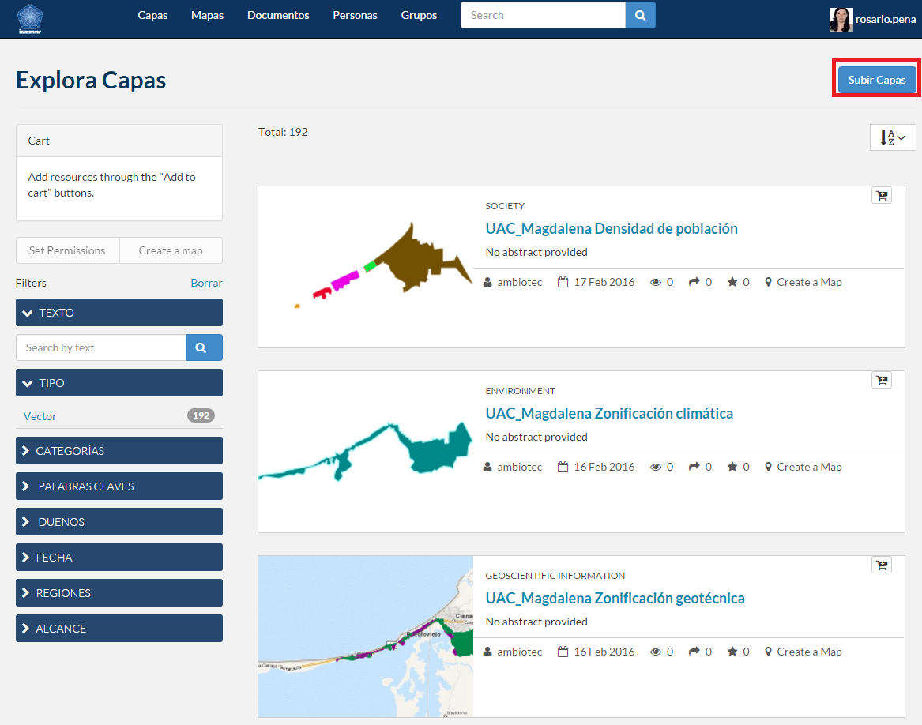
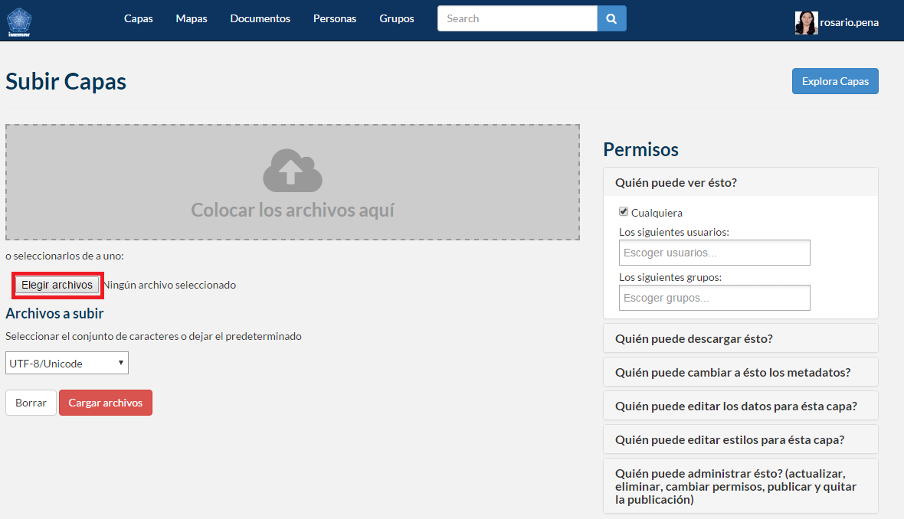
Subiendo capas
Para cargar una capa, haga clic en el botón "Elegir Archivos". Con ello se abre un cuadro de diálogo de archivos local. Navegar a la carpeta de datos y seleccionar todos los cuatro archivos que componen el archivo de forma (SHP, SHX, DBF, prj) o se puede arrastrar y soltar el cuatro archivos en los archivos de la gota aquí área.

Slide 13
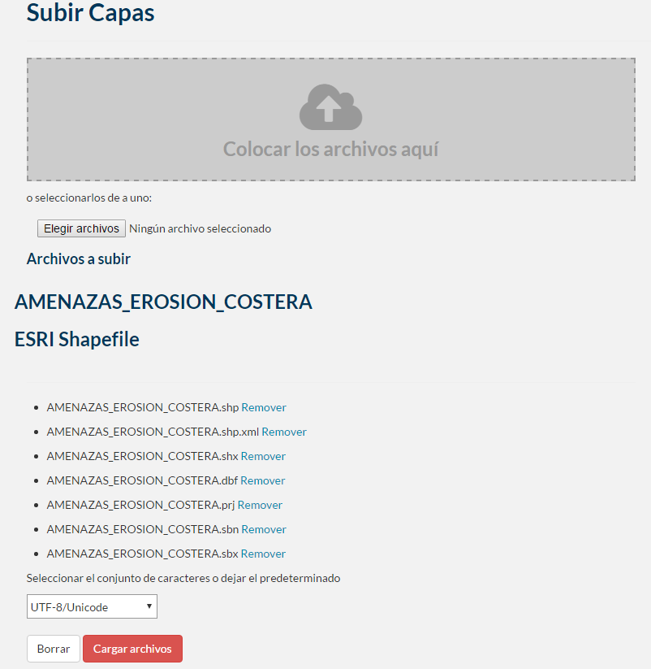
Subiendo capas
El formulario de carga debería verse como esto.

Slide 14
Subiendo capas
Haga clic en Cargar para cargar los datos y crear una capa. Aparecerá un diálogo que muestra el progreso de la carga.
Su capa se ha cargado en Catálogo de Recursos Cartográficos Marino Costeros de Colombia, Servicio del SiAM. Ahora usted será capaz de acceder a la página de información (al hacer clic en el botón de información de capa), el acceso a su forma de metadatos de edición (al hacer clic en el botón Editar metadatos) o para administrar los estilos para ello (al hacer clic en el botón Administrar estilos).

Slide 15
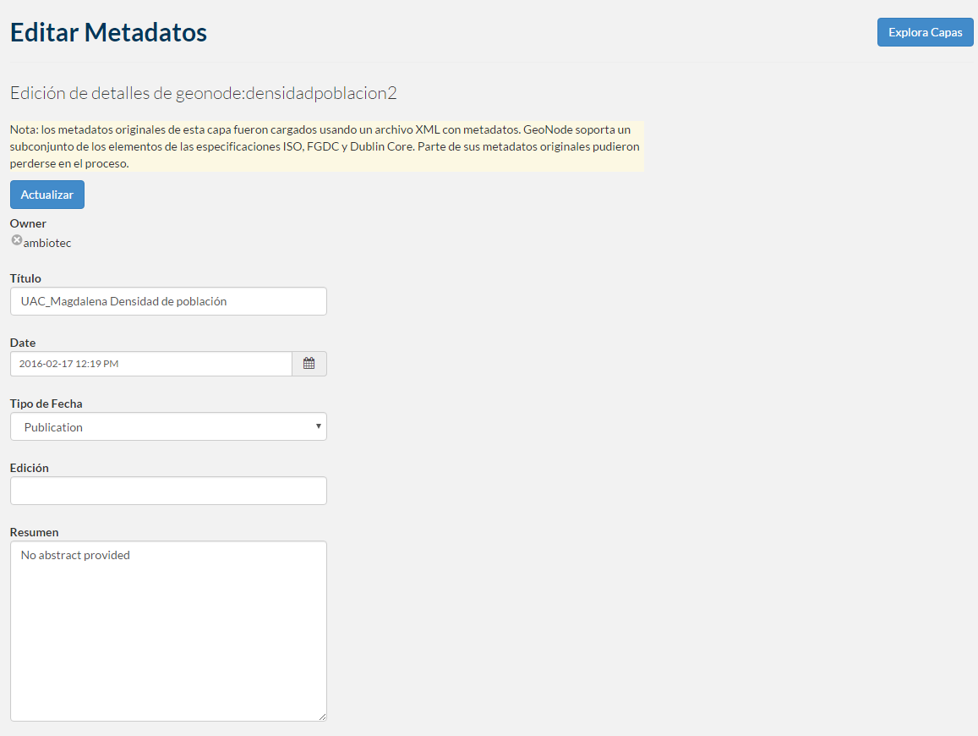
Información de la capa
Después de cargar la capa, otra forma de visualizar la metadatos que contiene la capa. Puedes modificar cualquier información y luego presionar el botón Actualizar para conservar los cambios.

Slide 16
Metadatos
Es tal vez la parte más importante del proceso…
Describe
Título, resumen y propósito
Frecuencia de mantenimiento
Región (ámbito espacial)
Limitaciones en uso o acceso a los datos
Idioma
Tiempo de duración del proyecto
Descripción de la distribución (para fuentes externas)
Calidad de los datos
Palabras clave
Categoría

Slide 17
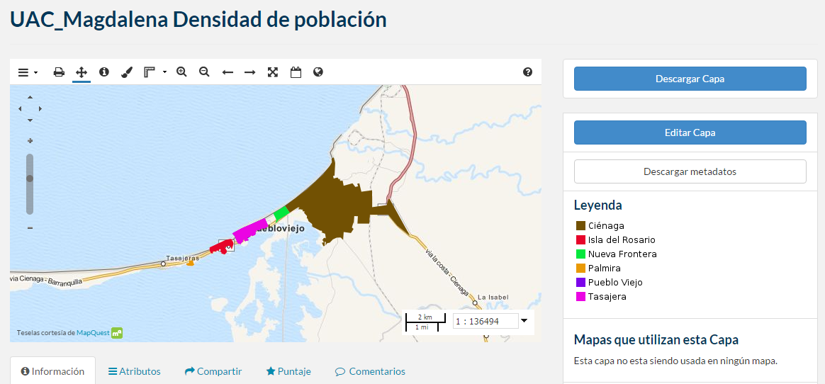
Después de la actualización , la capa se mostrará en una ventana de vista previa

Slide 18
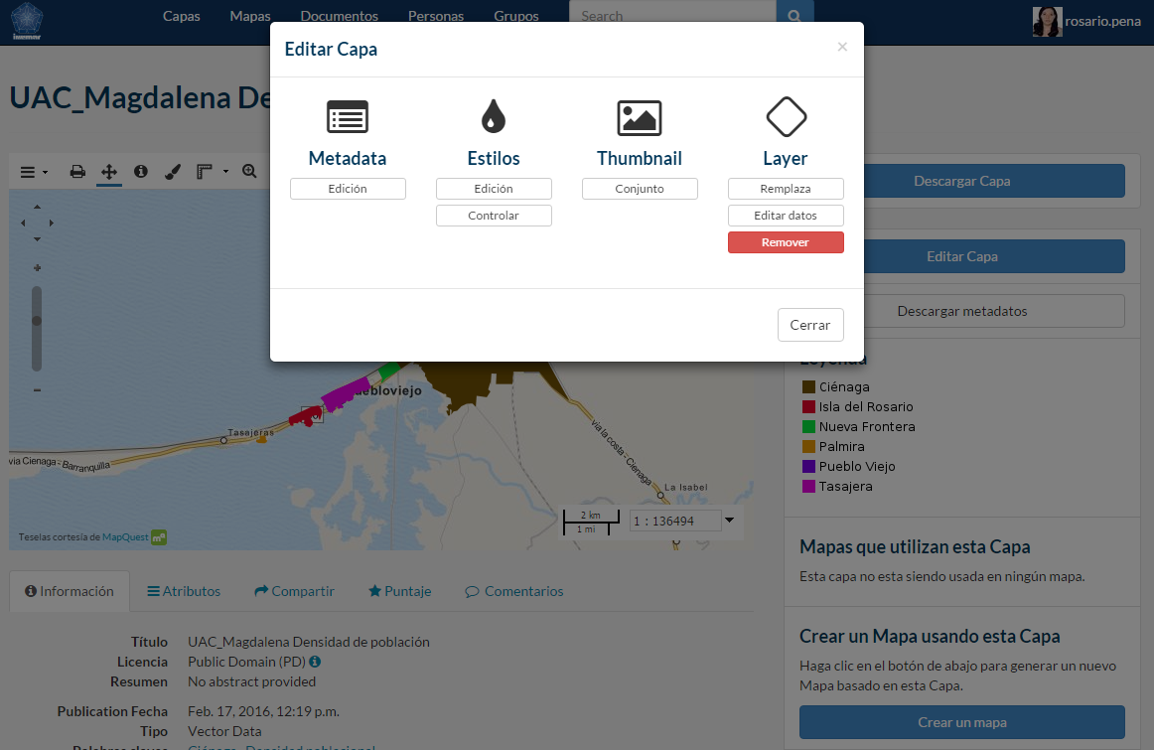
Editando capa

Slide 19
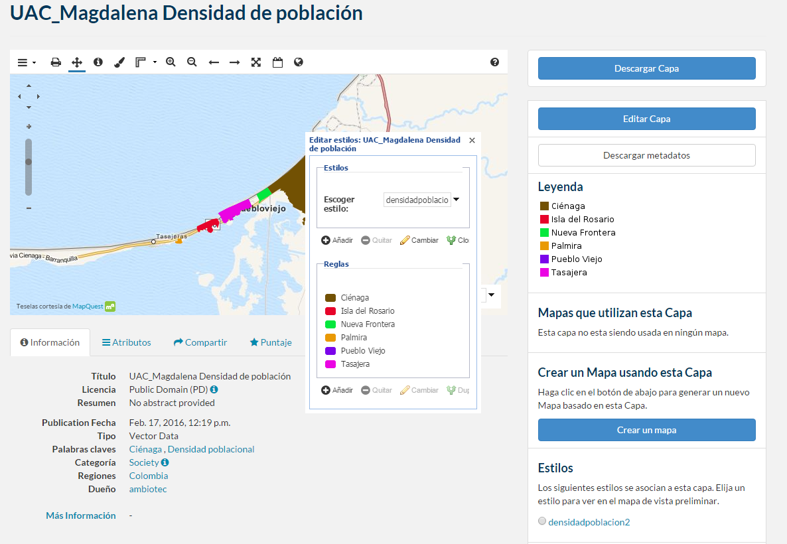
Gestión de estilos

Slide 20
Gestión de estilos
Por defecto, las capas no está clasificadas y muestran un estilo simple.
Si quiere clasificar por colores acorde al valor de un atributo debe realizarse “manualmente”.
¿Cómo?
Primero, debemos identificar los atributos a usar y el valor a usar en el filtro.

Slide 21
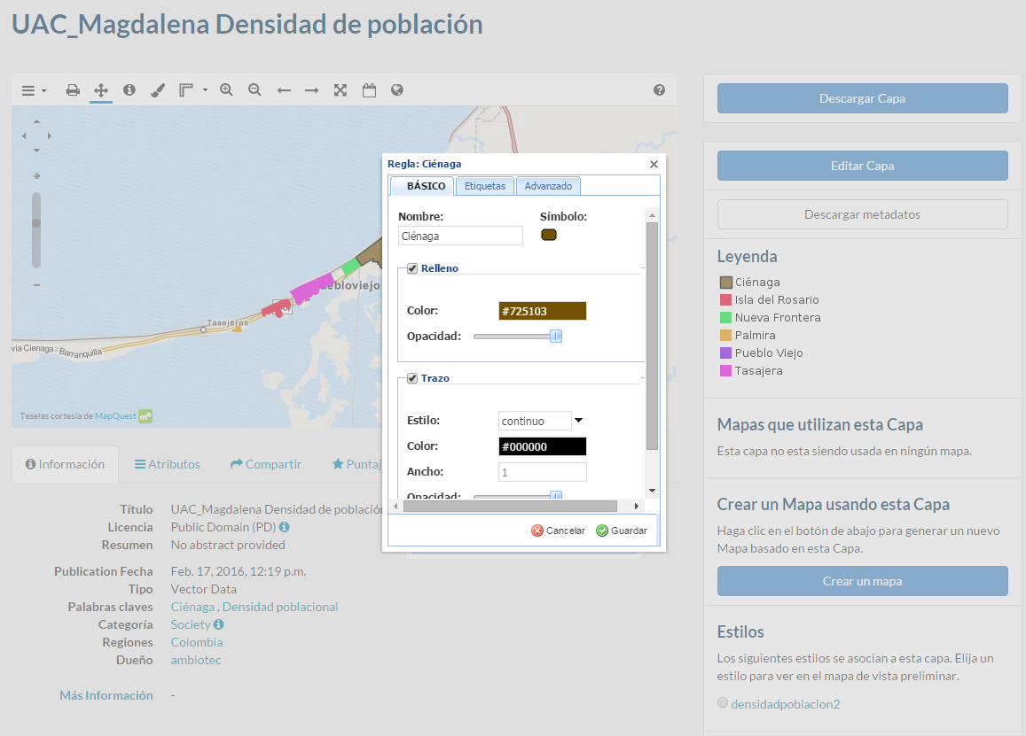
Nombre, relleno y trazo

Slide 22
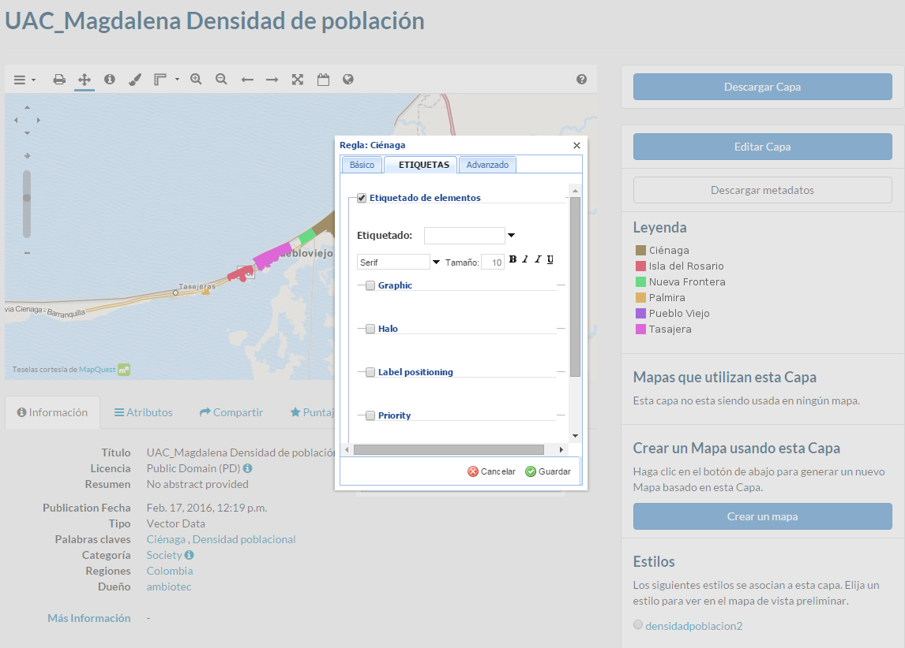
Etiquetas

Slide 23
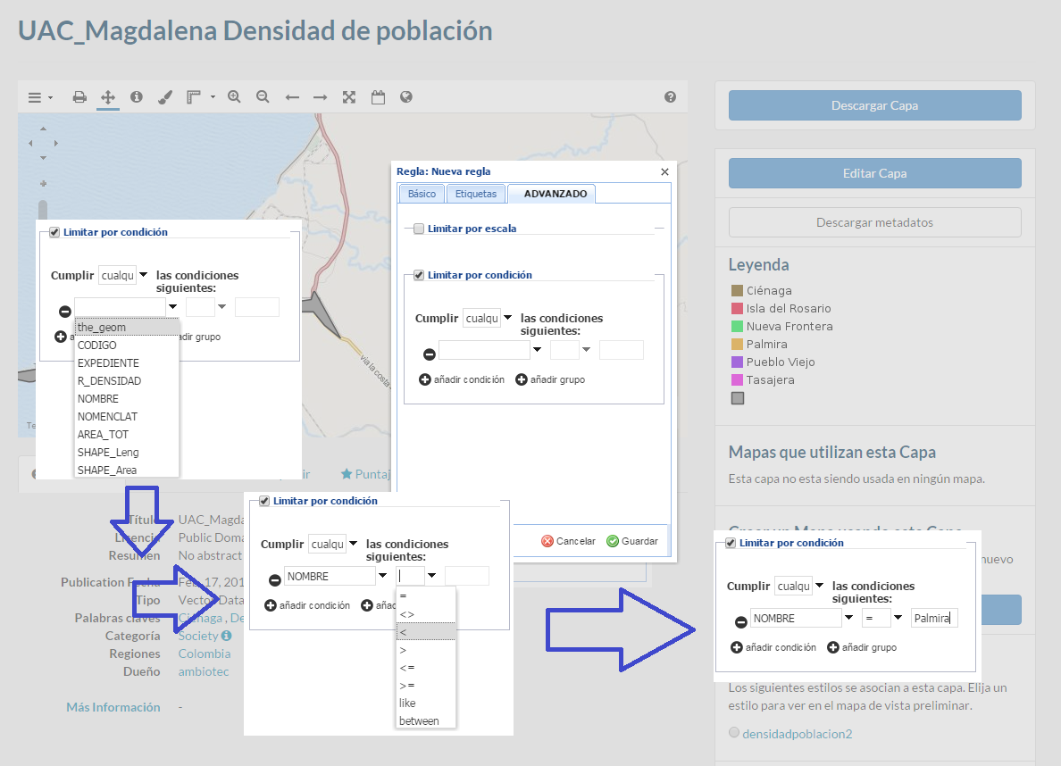
Filtros (muy importante)

Slide 24
Y se repite…
Y se repite por cada clasificación que se requiera agregar.
Pero….
¿Cómo puedo hacer para ver todos los valores posibles?
Se recomienda la utilización de una herramienta SIG de escritorio , como QGis o ArcMap para ver y editar (si es necesario)

Slide 25
Precaución
Las capas se pueden ver sólo con los estilos creados . Si desea ver una capa con otra paleta de colores usando otro atributo , es necesario crear un nuevo estilo para cada evento deseado .

Slide 26
Creando mapas
En Catálogo de Recursos Cartográficos Marino Costeros de Colombia, Servicio del SiAM , un mapa es un conjunto de capas apiladas que aparecen organizados según su importancia o escala espacial.
Hay dos formas de crear un mapa en Catálogo de Recursos Cartográficos Marino Costeros de Colombia, Servicio del SiAM:
Selección de capas en la lista de la capa maestra de manera similar a un carro de compras.
A través del botón "crear un mapa" y luego buscar/encontrar las capas deseadas.

Slide 27
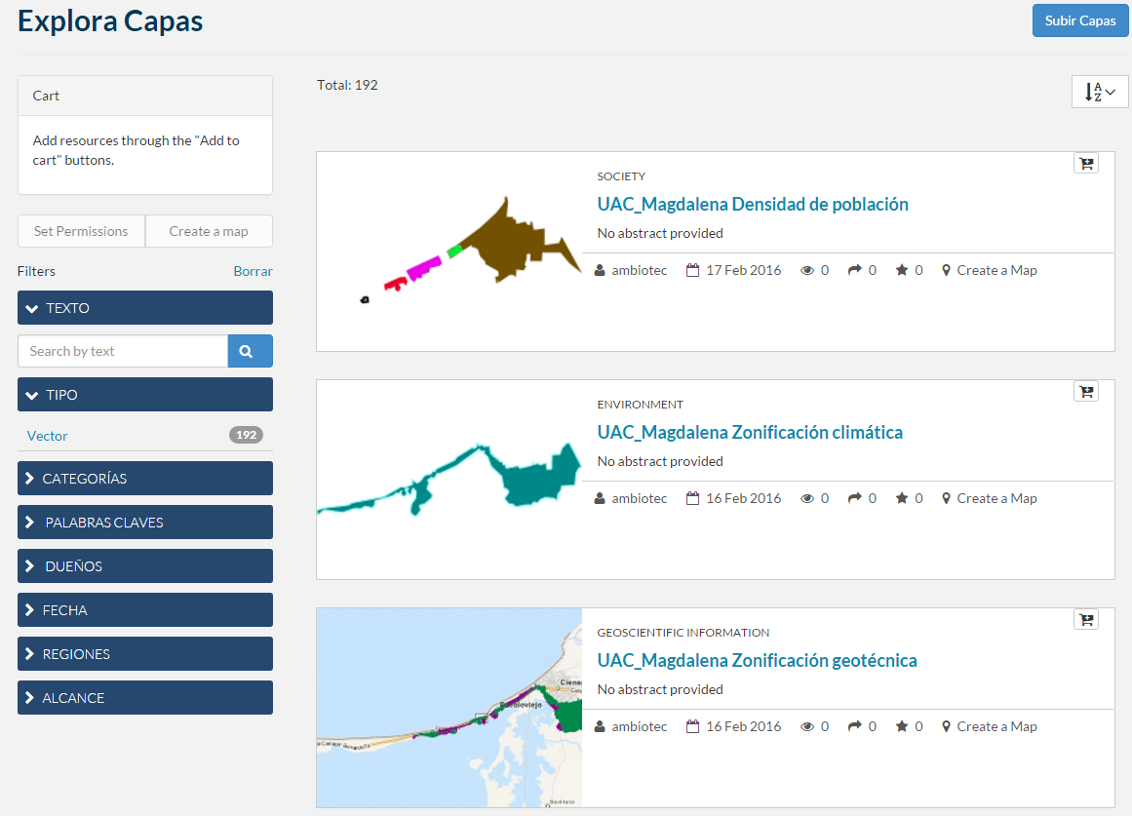
Abrir lista de capas

Slide 28
Seleccionar capas deseadas

Slide 29
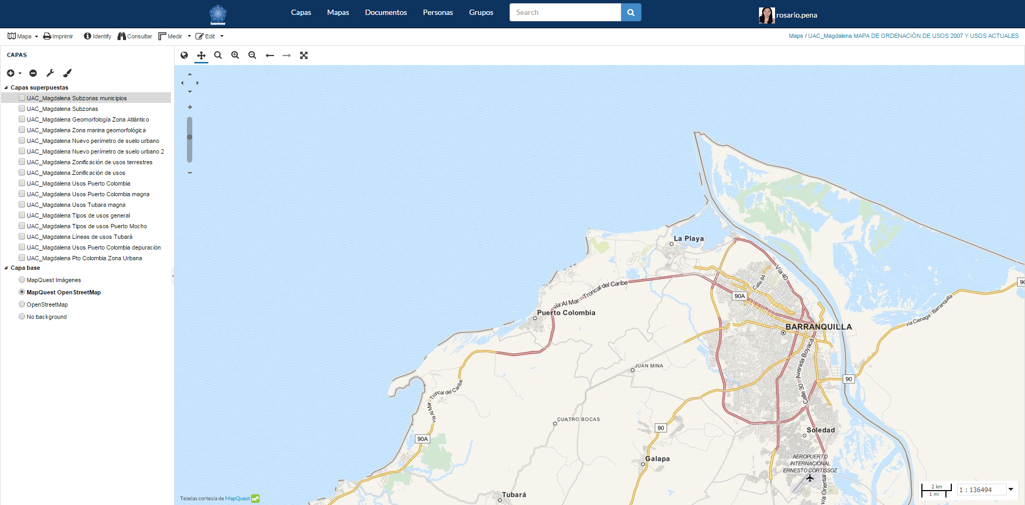
Resultado final

Slide 30
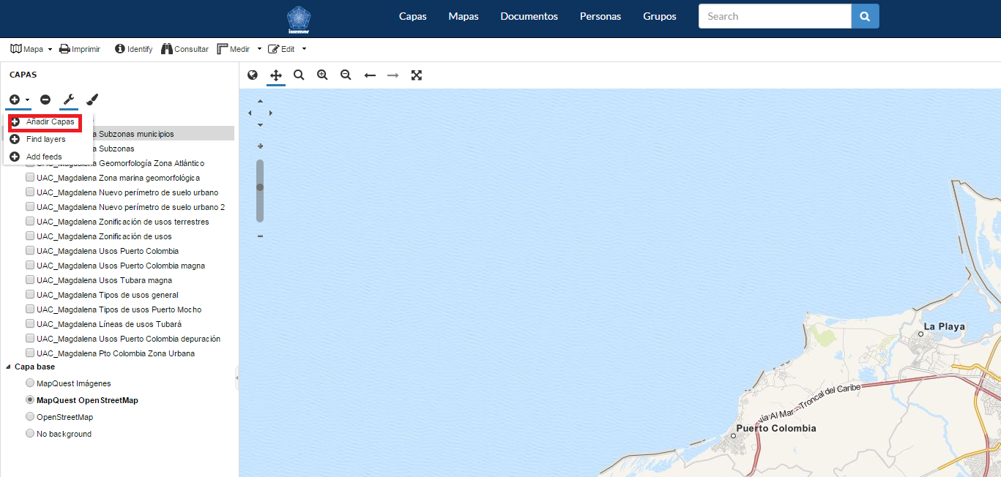
Agregando capas manualmente

Slide 31
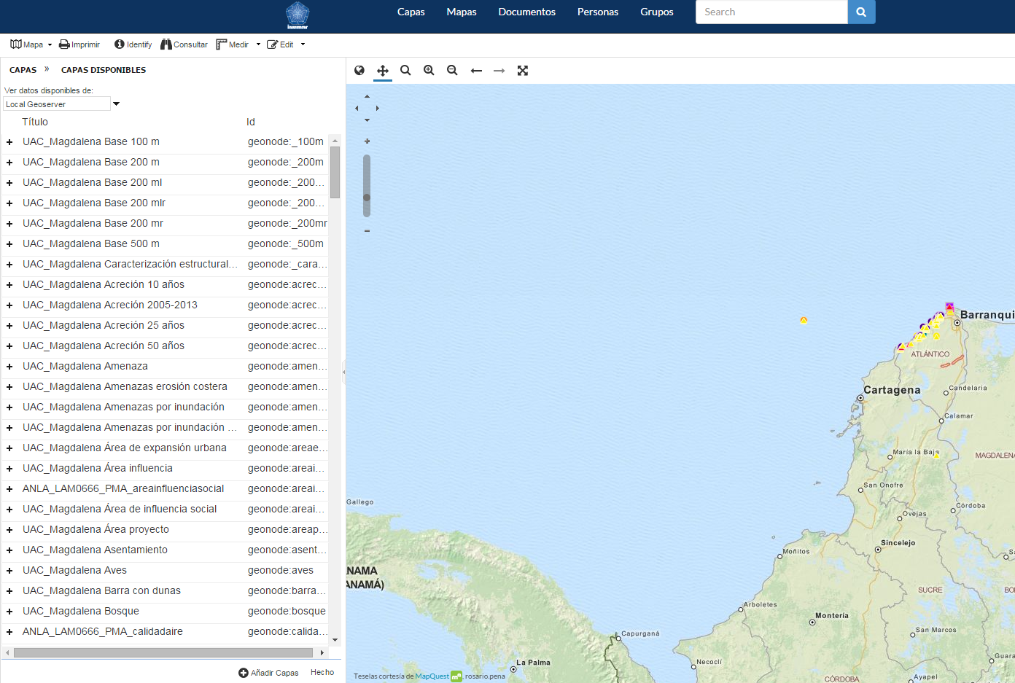
Seleccionar capas deseadas y “agregar”

Slide 32
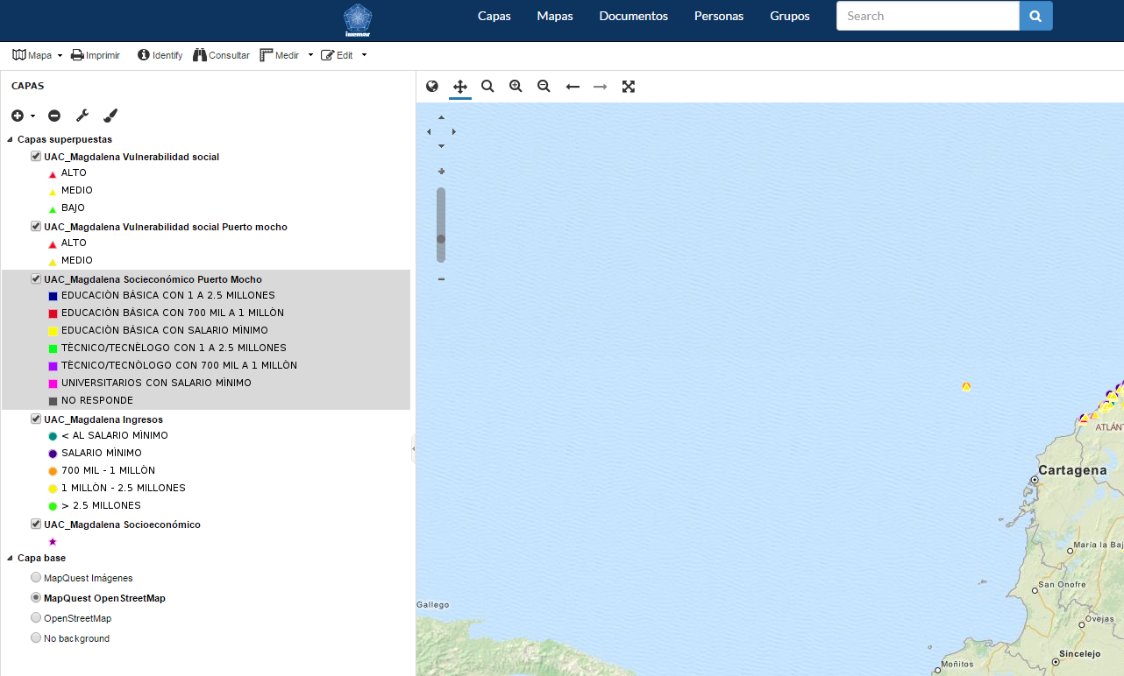
Resultado final

Slide 33
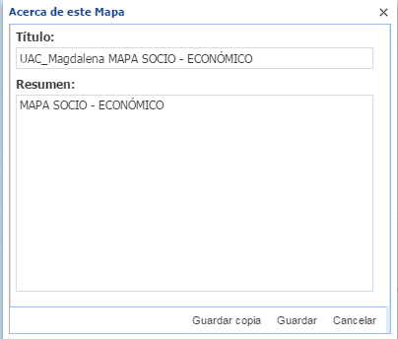
Guardando mapa

Slide 34
DOCUMENTOS
Demostración trabajar con documentos

Slide 35
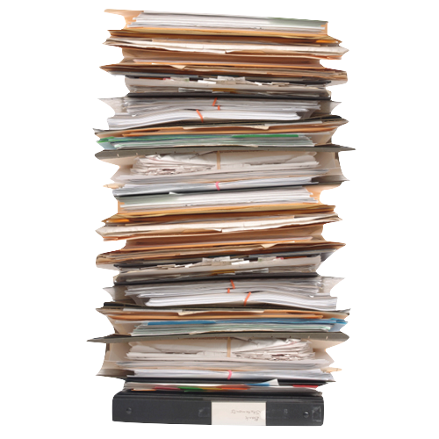
¿Repositorio?
Sí. La herramienta también permite un espacio para almacenar documentos y "compartir" .

Slide 36
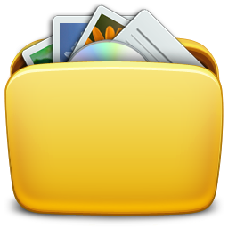
¿Cómo?
El proceso es el mismo que se utiliza para cargar una capa, compartir y configurar sus permisos de acceso.
Puede introducir documentos de 2 maneras:
Como un enlace a un repositorio externo.
Copiar el archivo en el Catálogo de Recursos Cartográficos Marino Costeros de Colombia, Servicio del SiAM localmente.

Slide 37
URL del Catálogo de Recursos Cartográficos Marino Costeros de Colombia, Servicio del SiAM siam
http://geonodesiam.invemar.org.co/

Slide 38
SISTEMA DE RESOLUCIÓN DE PROBLEMAS
¿Qué pasa si algo sale mal?

Slide 39
Errores en el trabajo
Catálogo de Recursos Cartográficos Marino Costeros de Colombia, Servicio del SiAM puede mostrar algunos errores durante el proceso de trabajo con él.
Algunas situaciones pueden ser…
No se puede subir una capa.
No se puede mostrar una capa.
No se puede cambiar un estilo.
No se puede descargar una capa/documento.
No se puede guardar un mapa.

Slide 40
Propuesta de soluciones
Si tienes un error subiendo la capa…
Cambiar el nombre de la capa
Solo carga los archivos más importantes (.shp, .dbf, .shx and .prj)
Verifica que los atributos o registros no tengan caracteres extraños
Si el error es “500 Internal Server Error”, verifica tu conexión a internet

Slide 41
GRACIAS!

